Slide 1


Diapositive 1
Entretien d’evaluation
- TUMAG CABLES - 2021

Slide 2


Durant la periode de 4 mois:
Construction de l’équipe de la production;
Formation des opérateurs;
Maitrise des encours
Traitement des bobine et réorganisation de l’unité de production
Lancement journalier optimum et équilibré
Réalisation du planning
704,78 €
Produits stars
191,01 €
189,31 €
186,54 €

Slide 3
Vision 2022:
SAGE X3
704,78 €
Produits stars
191,01 €
Lancement et suivi des OFs
Etat des encours par opération et par touret
Développement des spécifiques pour le contrôle et la vérification de la fiabilité des données déclarées
189,31 €
186,54 €

Slide 4
Vision 2022:
Focus
Petite longueur
704,78 €
Produits stars
191,01 €
Améliorer le processus de dé gainage du câble:
Avoir une petite machine pour rendre l’opération de dégainage du câble plus rapide
189,31 €
186,54 €

Slide 5
Vision 2022:
Focus
Petite longueur
704,78 €
Produits stars
191,01 €
Soudage du câble avant isolation:
Avoir la possibilité de souder des câbles câblées pour préparer les longueurs optimales aux postes d’isolation
189,31 €
186,54 €

Slide 6
Vision 2022:
Focus
Petite section de cuivre
704,78 €
Produits stars
191,01 €
Petite tréfileuse:
- Préparation des petites sections: ex 0.9
- Traitement des bobines 630
189,31 €
186,54 €

Slide 7
Vision 2022:
Polyvalence
Isolation & gainage
704,78 €
B1
191,01 €
189,31 €
186,54 €
B7
B8
B4
B2
B5

Slide 8
Vision 2022:
Polyvalence
Tréfileuse
704,78 €
MULTI FIL
191,01 €
189,31 €
186,54 €
SAMP 1
SAMP 2

Slide 9
Vision 2022:
Polyvalence
CABLAGE-ASSEMBLAGE-ARMURE
704,78 €
CABLAGE
191,01 €
189,31 €
186,54 €
ASSEMBLAGE
ARMURE

Slide 10
Vision 2022:
Axes d’amélioration
704,78 €
Maitrise des machines
Formation des chefs d’équipe
Données techniques par machine pour assurer la qualité du câble, le bon fonctionnement de la machine et le suivi des indicateurs de rendement
Maitrise de l’outillage utilisé par machine et par opération
Produits stars
191,01 €
189,31 €
186,54 €

Slide 11
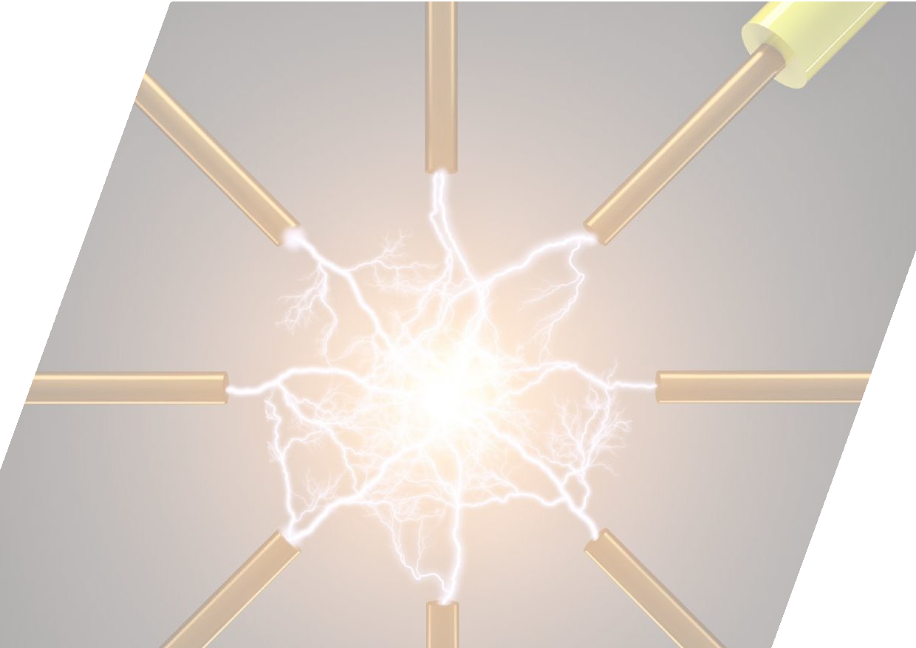
Diapositive 10
MERCI

